Slide 1

Lição de programação iniciante
Sons E Imagens Customizadas

Slide 2
Objetivos da lição.
Aprender a usar o bloco “Monitor” e o bloco “Som” para adicionar seus sons e imagens customizados no EV3.

Slide 3
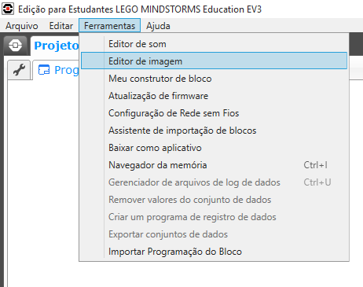
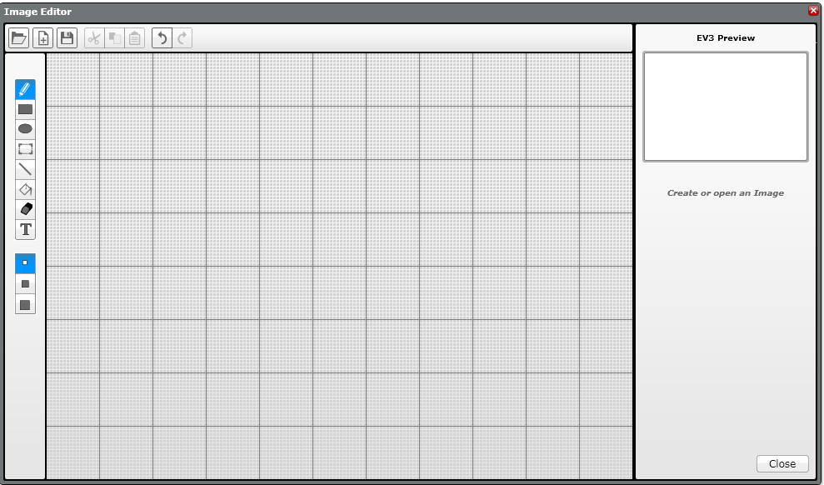
ADICIONANDO IMAGENS CUSTOMIZADAS.
PASSO 1: Selecione Editor de Imagem no Menu de Ferramentas:
O Editor de Imagem pode abrir arquivos .rgf, .jpg, .png, e .bmp. Imagens coloridas são automaticamente convertidas para imagens monocromáticas. A exensão de arquivo .rgf é usado pela LEGO.
PASSO 2: Abra sua imagem.

Slide 4
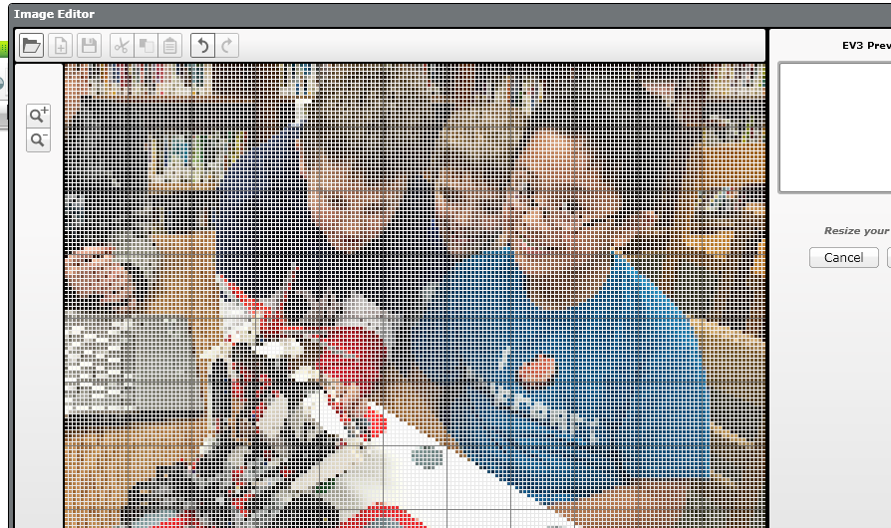
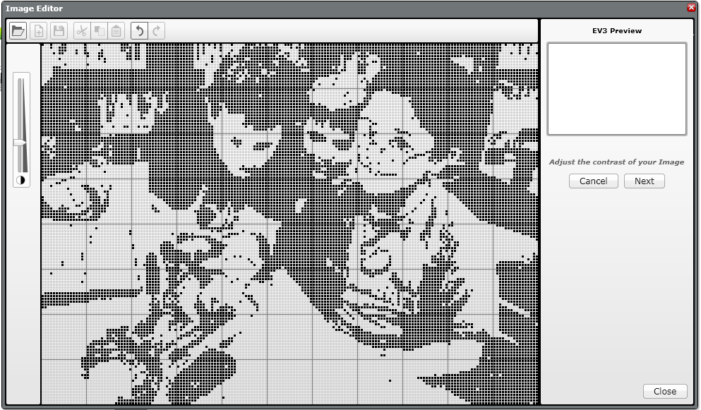
Adicionando imagens customizadas.
PASSO 3: Mude o tamanho usando os botões e mude a colocação selecionando e movendo a imagem.
PASSO 4: Ajuste o contraste.

Slide 5
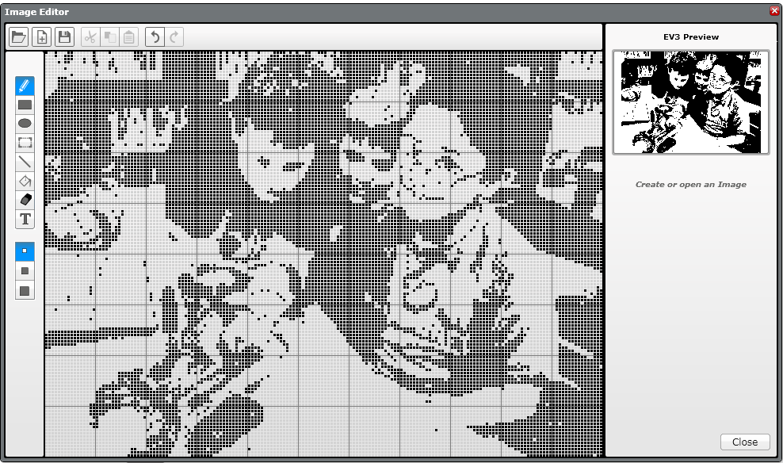
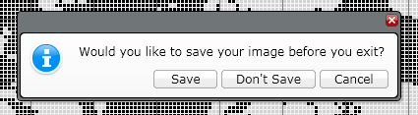
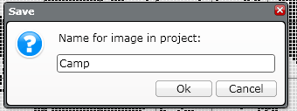
Adicionando imagens customizadas.
PASSO 5: Edite a imagem, usando a paleta de ferramentas do lado esquerdo da tela de edição.
PASSO 6: Salve a imagem.

Slide 6
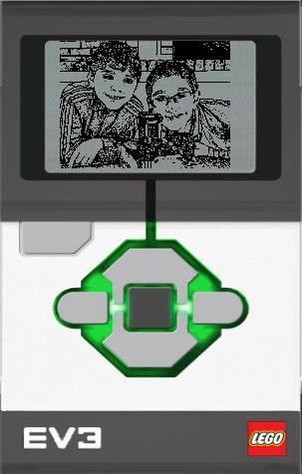
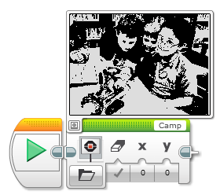
Adicionando imagens customizadas.
PASSO 7: Esta imagem já está pronta para ser usada no display do seu bloco.

Slide 7
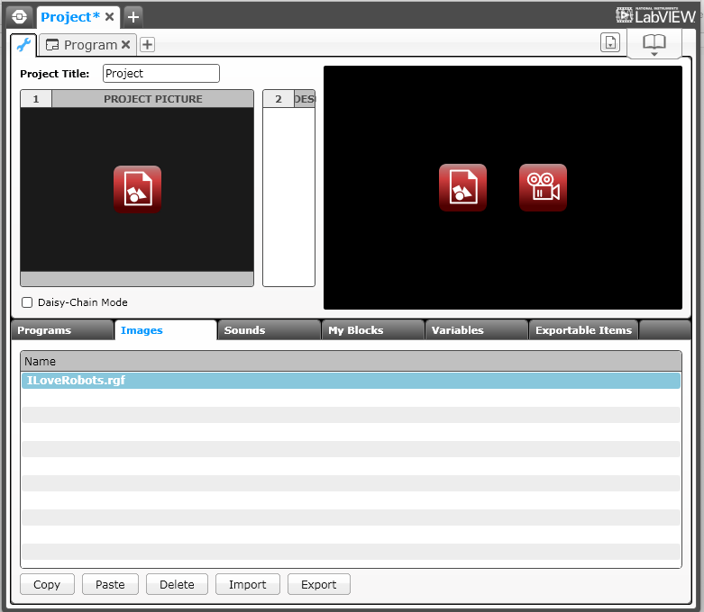
Sharing your RGF FILE
Click on the wrench tool in your project
Select the Images Tab
Click on the .rgf file
Click on Export and save the file
You can now send this file to anyone you want to
If you want to add a .rgf file sent to you to your project, simply choose Import instead

Slide 8
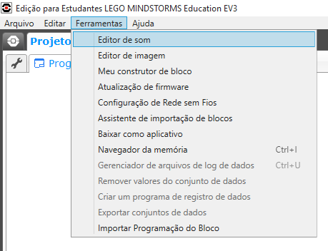
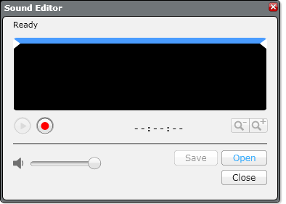

Adicionando SONS customizadOs.
PASSO 1: Selecione Editor de Som no Meno de Ferramentas.
PASSO 2: Click em “Abrir” e selecione um som nos arquivos (e.g. mp3).

Slide 9
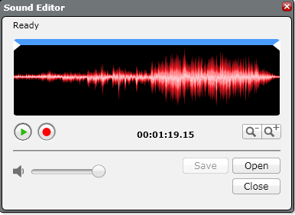
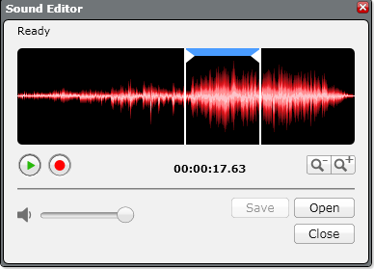
Adicionando SONS customizadOs.
PASSO 3: O som selecionado aparecerá no editor.
PASSO 4: Mova a barra azul para mudar o tamanho do clip.

Slide 10

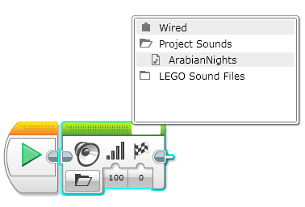
PASSO 5: Salve o arquivo.
PASSO 6: O som aparecerá no bloco de som.

Slide 11
créditos
Esse tutorial foi criado por Sanjay Seshan e Arvind Seshan
Mais lições etão disponíveis em www.ev3lessons.com
Esta lição foi traduzida por Luiz Gabriel Vieira Costa da Equipe TILT.
Esse trabalho está licensiado sobre Creative Commons Attribution-NonCommercial-ShareAlike 4.0 International License.

